Slide 1

Classificazione varietà di grano del dataset UCI “seeds”
Alessandro Gaudenzi

Slide 2
Obiettivi
Trovare un buon classificatore per il problema
Confrontare il comportamento di diversi classificatori nel caso di un dataset di dimensioni ridotte

Slide 3
Dataset
3 varietà di grano
210 istanze, 70 per varietà
Bilanciato e senza valori nulli
7 feature
Divisione training:test=80:20

Slide 4
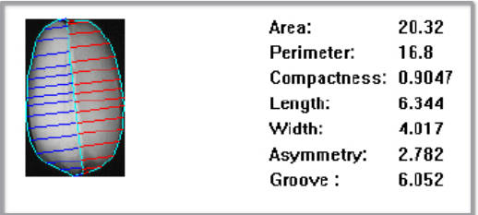
Feature
Area
Perimetro
Compattezza$$(4*π*A / P^{2})$$
Lunghezza
Larghezza
Asimmetria
Lunghezza della scanalatura

Slide 5
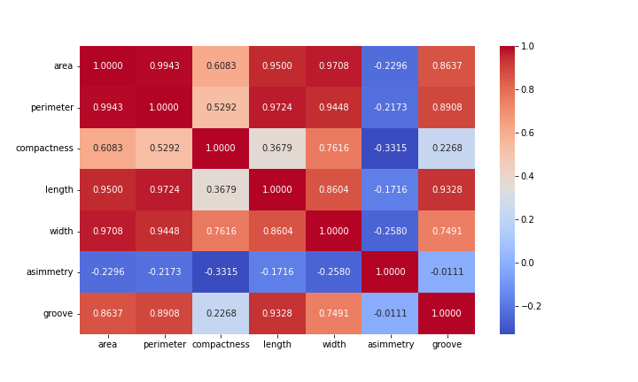
Analisi features

Slide 6
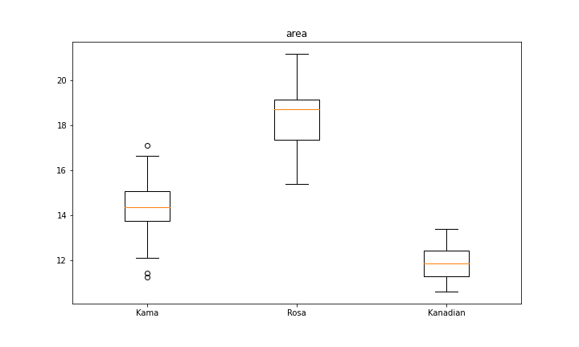
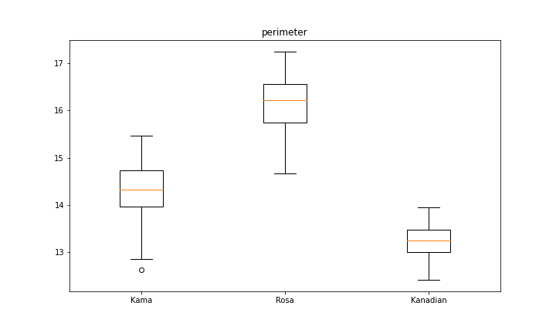
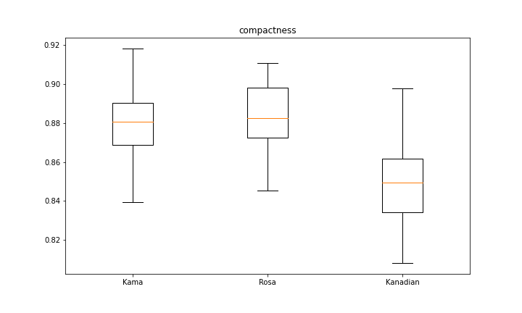
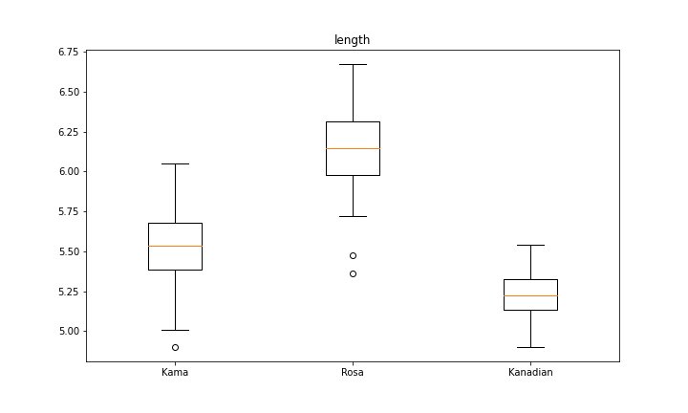

Slide 7
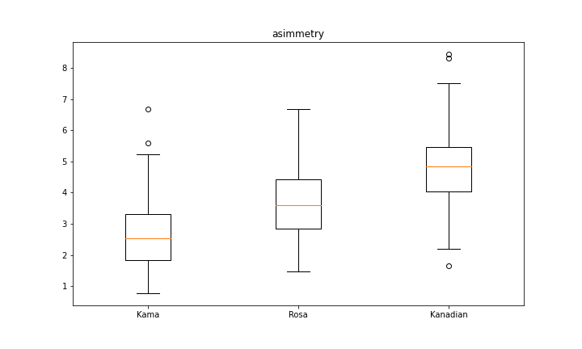
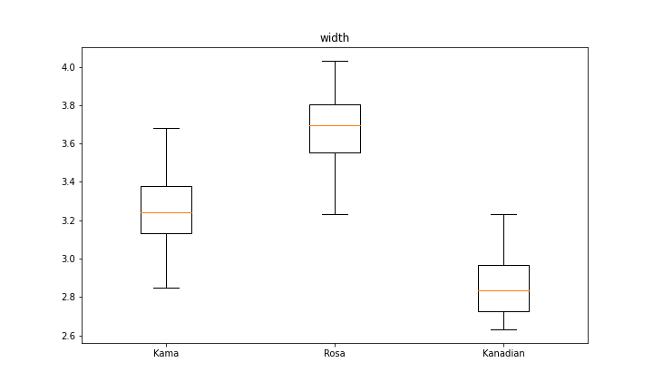
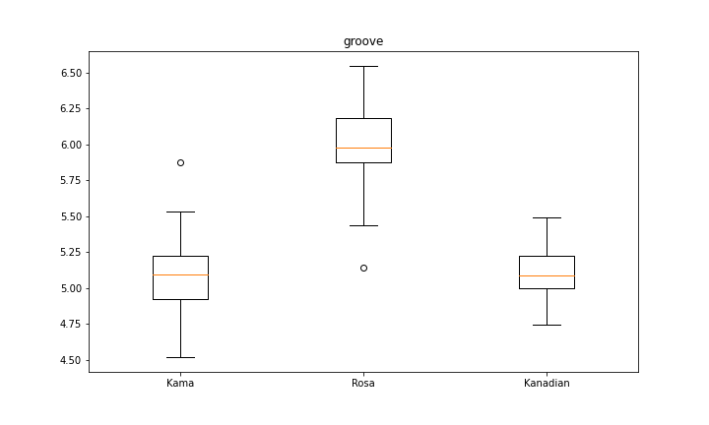

Slide 8
Classificatori impiegati
Alberi di decisione
Random forest
KNN
AdaBoost
GridSearch per tuning iperparametri (cv=3)

Slide 9
Decision tree classifier
Migliori parametri trovati:
Criterion = gini
Splitter = random
Max depth = 2
Accuratezza da 0.83333 a 0.85714

Slide 10
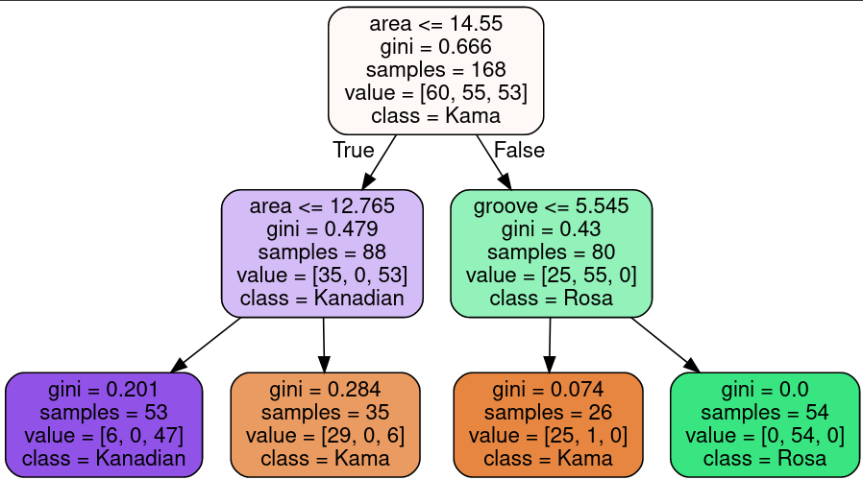

Slide 11
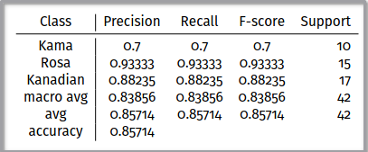
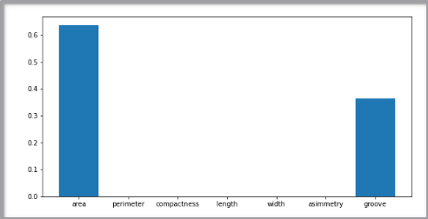

Slide 12
Random forest
Migliori parametri trovati:
Criterion = entropy
Bootstrap = false
Class weight = balanced
Max depth = 7
Accuratezza da 0.88095 a 0.90476

Slide 13
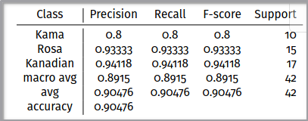
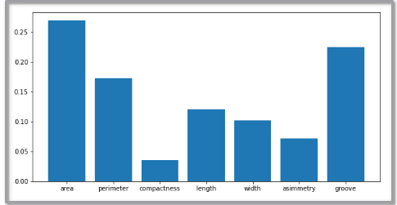

Slide 14
K nearest neighbours
Migliori parametri trovati:
Neighbors = 5
Weights = distance
Algorithm = ball tree
P = 4
Accuratezza da 0.92857 a 0.95238

Slide 15
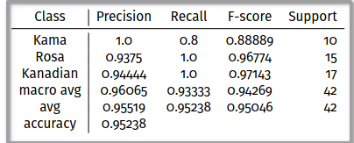

Slide 16
AdaBoost
Migliori parametri trovati:
N estimators = 40
Learning rate = 0.5
Accuratezza da 0.80952 a 0.88095

Slide 17
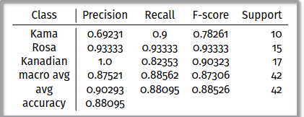
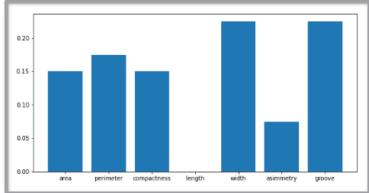

Slide 18
Neural networks
1 hidden layer con funzione relu
Output later con relazione softmax
Loss function sparse categorical crossentropy
Optimizer adam
Accuratezza di 0.90476

Slide 19
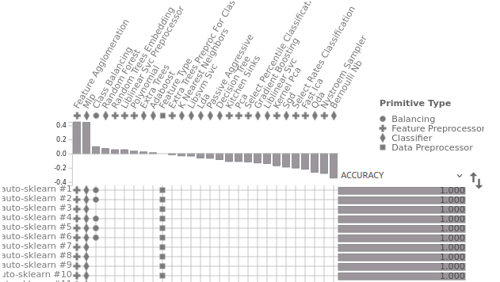
Autosklearn
Il tool automatico da come migliore classificatore l’MLP
Accuratezza 1.0, rischio di overfitting da verificare

Slide 20
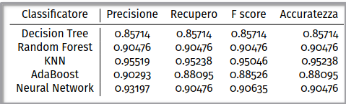
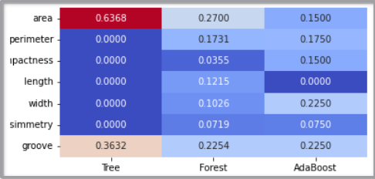
Conclusioni

Slide 21
KNN risulta il migliore
Dimensionalità contenuta
Valori feature vicini come ordine di grandezza
Dataset piccolo
Random forest migliora alberi di decisione
Riduzione overfitting su validation set
Considera più variabili
AdaBoost soffre ridotta dimensione del dataset, così come le reti neurali
Restano da provare i classificatori trovati da Autosklearn

